Slide 1
產業實習成果發表 矽品精密
黃智彥 資訊四乙
產業導師: 洪維志 老師

Slide 2

公司簡介
各項IC封裝製造、加工、買賣及測試

Slide 3
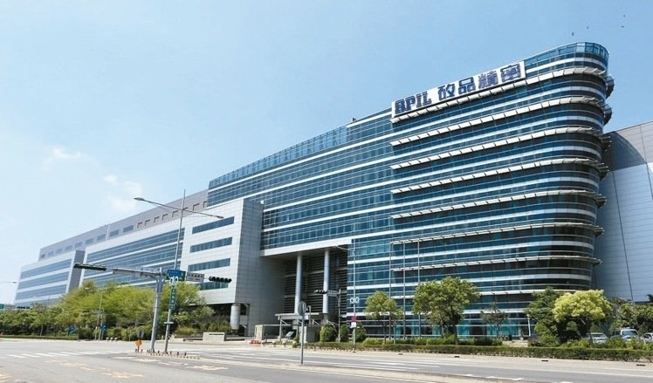
工作環境

Slide 4
工作內容
產生報表網頁程式
使用的技術與環境
visual studio 2015,Navicat
前端:ASP.NET,javascript
後端:C#
資料庫:MYSQL

Slide 5
公司福利

